Slide 1


Slide 2
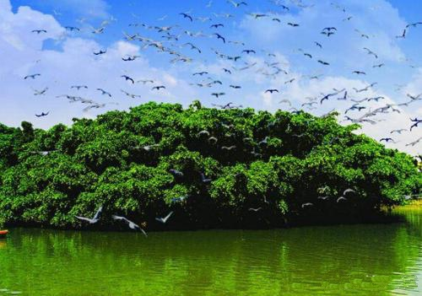


人教版 语文 五年级 上册
23 鸟的天堂
拓展积累
知识源于积累，读书引领背记

Slide 3
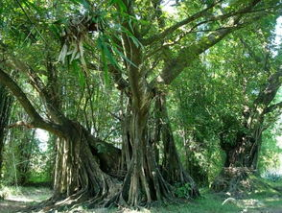
词语积累
形容树木繁茂的词语：
郁郁葱葱 枝繁叶茂 古木参天 浓荫蔽日 树大根深
形容数量多的词语：
不可计数 数不胜数 不计其数 成千上万

Slide 4
课内美句积累
描写大榕树茂盛的句子：
1.我有机会看清它的真面目，真是一株大树，枝干的数目不可计数。枝上又生根，有许多根直垂到地上，伸进泥土里。一部分树枝垂到水面，从远处看，就像一株大树卧在水面上。
2.那么多的绿叶，一簇堆在另一簇上面，不留一点儿缝隙。那翠绿的颜色，明亮地照耀着我们的眼睛，似乎每一片绿叶上都有一个新的生命在颤动。

Slide 5
美句拓展积累
与鸟有关的诗句：
（1）千山鸟飞绝，万径人踪灭。 ——柳宗元《江雪》
（2）江青鸟逾白，山青花欲燃。 ——杜甫《绝句》
（3）感时花溅泪，恨别鸟惊心。 ——杜甫《绝句
（4）两个黄鹂鸣翠柳，一行白鹭上青天。
——杜甫《绝句》
（5）几处早莺争暖树，谁家新燕啄春泥。
——白居易《钱塘湖春行》
（6）无可奈何花落去，似曾相识燕归来。 ——晏殊《浣溪沙》
（7）蝉噪林逾静，鸟鸣山更幽。 ——王籍《入若耶溪》

Slide 6
美文拓展阅读
美丽的荷花
一天，我来到了武都的千亩荷塘边，一阵清香扑面而来，让人感觉头脑清爽。这时，正是正午，太阳的金辉洒在荷花池上，荷花池仿佛镀上了金漆一样金碧辉煌。再加上池中被风吹起的阵阵涟漪反射出的刺眼的光芒，显得更加好看了。
荷花已经开了不少了。荷叶挨挨挤挤的，像一个个碧绿的大圆盘。一整片看去，又像一片绿色的海洋。白荷花在这些大圆盘之间冒了出来，有的才展开了两三片花瓣儿；有的花瓣儿全部展开了，露出嫩黄色的小

Slide 7
莲蓬；有的还是花骨朵儿，看起来饱胀得马上要破裂似的。在这时，早有一只金黄色的小蜻蜓亭亭玉立地立在上头看这美丽的荷花呢！
荷花的花瓣不但美，而且还可以泡茶。如果你在一杯热乎乎的白开水中多放几片荷花，过上几分钟，一杯芬香四溢的荷花茶就做成了。你喝上一口，不但能帮助你清热，还让你觉得心旷神怡，让你回味无穷。
我爱荷花，爱它的清翠欲滴，爱它的冰清玉洁，爱它的一尘不染，爱它的无私奉献，爱它的出淤泥而不染的精神品质。
思考：作者是怎样运用点面结合的方法描写荷花的特点的？表达了作者怎样的思想感情？

Slide 8
在第二自然段中作者先从整体的“面”上写出了荷花已经开了不少了，然后从局部的“点”上抓住白荷花的三种不同的形态来进行描写，突出了白荷花的不同姿态的美。这样点面结合，就把夏天的荷塘美景写得栩栩如生。文章表达了作者对武都的千亩荷塘美景的喜爱与赞美之情。

Slide 9
校园一角
在我们的校园，每当你一转身，或者换一个视角，眼前都会有不同的景色展现：静穆而活泼的教学大楼，郁郁葱葱的杉树林，缤纷多彩且错落有致的花坛，令人赏心悦目的塑胶跑道操场……而我最喜欢她的一角——那个四周被教学楼包围，被我们师生亲切称呼为“四合院”的地方。
在四合院的中间，是一棵挺拔的松树，像一座绿色的宝塔。它那么高，和我们四楼的教室都差不多了！树皮摸上去坎坷不平，满是岁月沧桑的痕迹。它的脚下铺着一层墨绿的毛茸茸的“地毯”，小草们都簇拥着仰视着它，仿佛依偎在父亲的怀里。

Slide 10
松树的左边是最令人心动的滴水池。滴水池依着教学东楼而建。依着的那块墙壁是一块特殊装饰材料制成的石壁，绿灰的颜色，凹一块凸一块的，斜上角几株鲜艳的花画龙点睛，让它一下子生动了！石壁下方有一个洞，洞的那边就是教学东楼的走廊。不时有好多一年级的小朋友们好奇地把头伸进去，缩回来。洞的下面就是水池了。水池是由各种颜色的鹅卵石和着水泥围成的。池子里有水草哦！还有各种各样的金鱼：红色的绣球、粉白色的珍珠、五彩斑斓的龙睛……松树的右边有几方石头桌椅。上面永远都是干净的哦！为什么？因为我们都喜欢坐在那里看书，游戏啊！

Slide 11
下课了，这里是一片沸腾。上课了，小鱼儿们一定也在侧耳倾听朗朗的读书声……校园的一角啊，你的美丽怎不让我更爱我的校园？
思考：1.本文是运用什么方法描写校园一角的景物的？
2.本文写了“四合院”的哪些景物？表达了作者什么样的感情？
1.本文是运用点面结合、动静结合的方法描写校园一角的景物的。
2.本文主要写了“四合院”的松树、滴水池、石头桌椅等景物。表达了作者对校园一角的喜爱与赞美之情。

Slide 13


